Slide 1
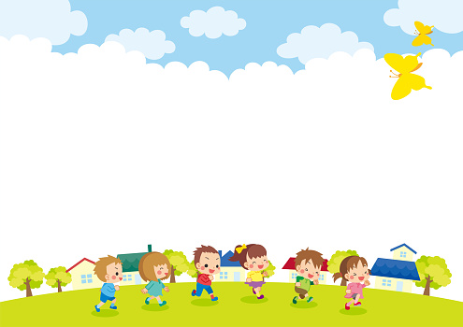

UBND PHƯỜNG HƯNG ĐẠO
TRƯỜNG TIỂU HỌC ĐA PHÚC
NHIỆT LIỆT CHÀO MỪNG QUÝ THẦY CÔ GIÁO VÀ CÁC EM HỌC SINH ĐẾN VỚI TIẾT HỌC
Môn: Khoa học - Lớp 4
Bài: Động vật cần gì để sống?
GV THỰC HIỆN: PHẠM THỊ THU HƯƠNG
Năm học: 2025 - 2026

Slide 2









Slide 3

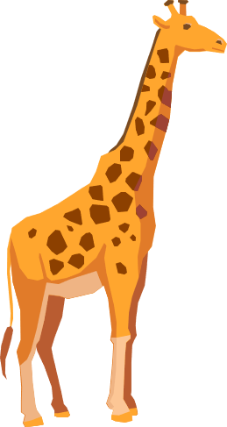


Hãy kể tên một số con vật mà em biết. Chúng thường ăn những loại thức ăn nào?
Notes:
Thiết kế: Hương Thảo – Zalo 0972.115.126. Các nick khác đều là giả mạo, ăn cắp chất xám.
Facebook: https://www.facebook.com/huongthaoGADT

Slide 4


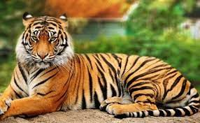
Con hổ
Hổ là loài động vật chuyên ăn thịt.
Thức ăn của chúng chủ yếu của hổ là các động vật ăn cỏ cỡ trung bình như hươu, nai, dê, lợn rừng, trâu,….

Slide 5

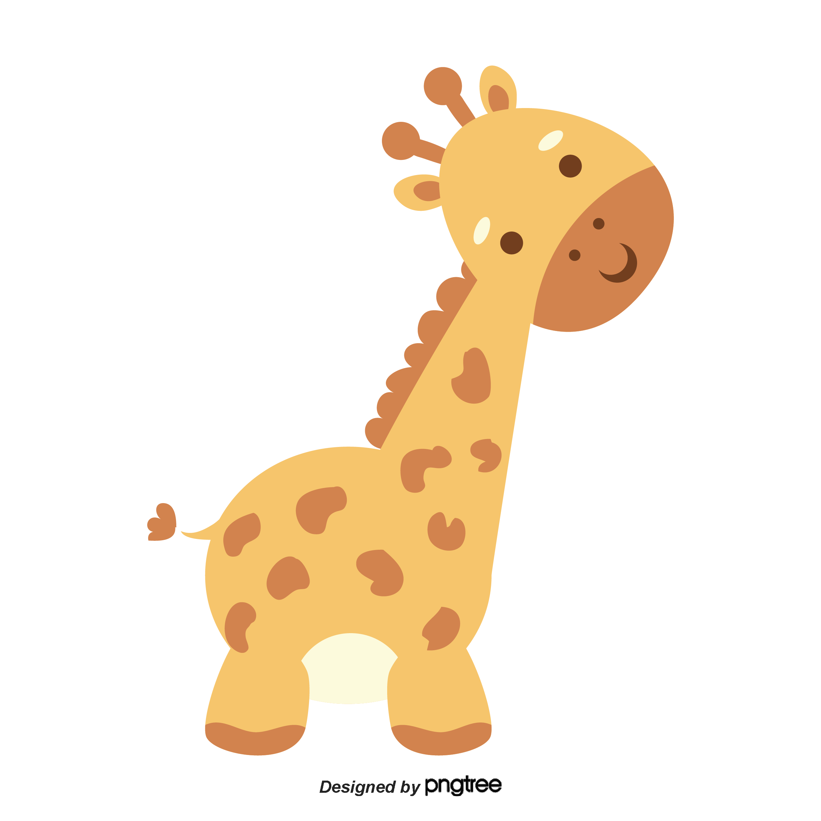
Hươu cao cổ
Hươu cao cổ là loài động vật chuyên ăn thực vật.
Thức ăn yêu thích của chúng chủ yếu là cỏ và lá cây. Khi vào mùa hanh khô, số lượng lá cây ít đi chúng có thể ăn được cả vỏ cây.

Slide 6



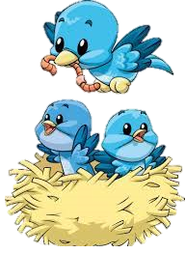

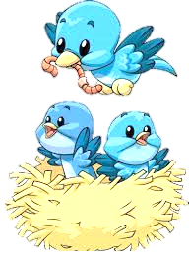








Notes:
Ngoài nhu cầu về thức ăn, động vật cần những yếu tố nào nữa để sự sống và phát triển. Các yếu tố đó có giống với thực vật mà chúng ta tìm hiểu ở bài 15 không, chúng ta hãy tìm hiểu ở bài hôm nay để làm rõ điều đó.

Slide 7

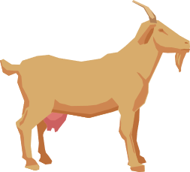
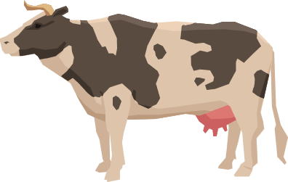


Hoạt động 1: Các yếu tố cần thiết cho sự sống và phát triển của động vật

Slide 8
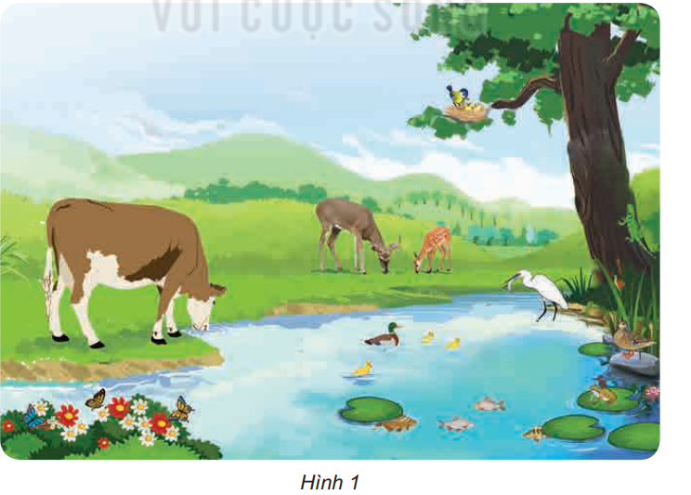
Các con vật trong hình cần thức ăn, nước uống, không khí để sống
Chim mẹ cho con ăn
Bò uống nước
Hươu ăn cỏ
Các yếu tố cần thiết khác để động vật sống và phát triển như nhiệt độ, ánh sáng.
Cò ăn cá
Bướm hút mật hoa
Cá đang thở
Notes:
Thiết kế: Hương Thảo – Zalo 0972.115.126. Các nick khác đều là giả mạo, ăn cắp chất xám.
Facebook: https://www.facebook.com/huongthaoGADT

Slide 9

Liên hệ thực tế, lấy ví dụ chứng tỏ vai trò quan trọng của thức ăn, nước uống, ánh sáng và nhiệt độ trong sự sống và phát triển của một số con vật.
THẢO LUẬN NHÓM BỐN

Slide 10
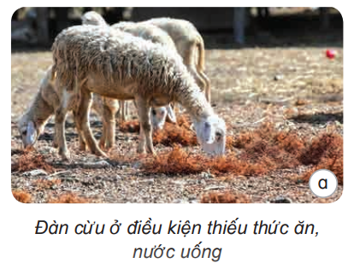
Động vật cần đầy đủ thức ăn. nước uống để sống và phát triển
Hình 2a cho thấy đàn cừu trong điều kiện khô hạn thiếu thức ăn, nước uống trông còi cọc, chậm lớn, kém phát triển.

Slide 11
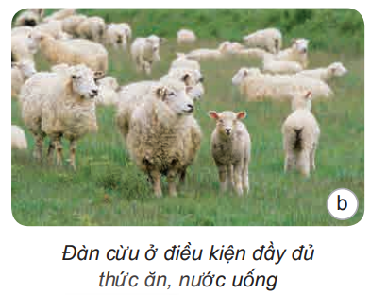
Động vật cần đầy đủ thức ăn. nước uống để sống và phát triển
Hình 2b đàn cừu ở điều kiện đầy đủ thức ăn. nước uống phát triển khoẻ mạnh, lớn nhanh, sinh nhiều cừu con.

Slide 12
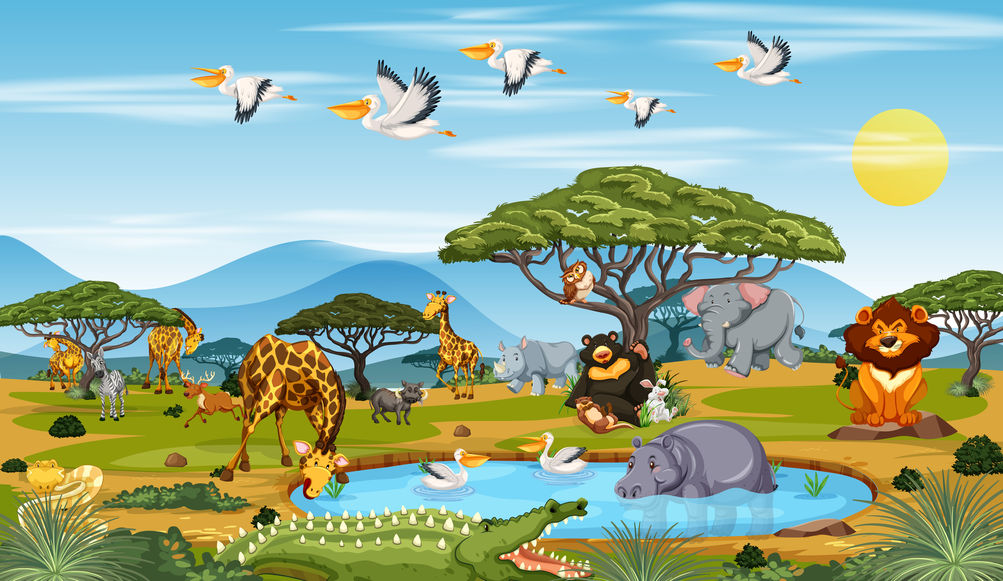
Khi cơ thể thiếu nước uống sẽ có cảm giác khát, da khô, cơ thế yếu, mệt mỏi và có thể chết….
Thiếu thức ăn: đói, mệt mỏi, chậm chạp, còi cọc, ốm yếu và có thể chết....
Trong thực tế nếu động vặt bị đói hoặc hạn hán không tìm được nước uống thường tối đa khoảng một tuần sẽ bị chết.

Slide 13
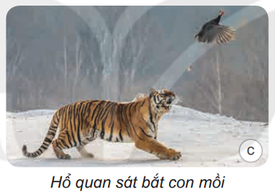
Động vật cần ánh sáng để quan sát môi trường xung quanh, di chuyển, tìm kiếm thức ăn hay sưởi ấm cơ thể
Hình 2c cho thấy hổ bắt mồi tìm thức ăn được cần có ánh sáng và kể cả con chim cũng cần có ánh sáng để phát hiện và lẩn trốn kẻ sặn mối.

Slide 14
Phần lớn động vật hoạt động kiếm ăn ban ngày khi có ánh sáng mặt trời và đi ngủ, nghỉ ngơi vào ban đêm.
Các con vật như thằn lằn kể cả chó, mèo thường phơi nắng để sưởi ấm cơ thể giúp cơ thể nhanh nhẹn, khoẻ mạnh hơn.

Slide 15
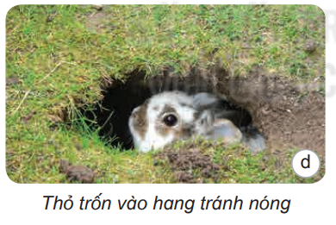
Khi nhiệt độ của môi trường quá thấp, quá cao hoặc thay đổi đột ngột, động vật có thế bị chết nên chúng thường tìm cách tránh:
Nắng nóng các con vật sẽ tìm cách tránh nóng bằng cách chui vào hang, đứng dưới các tán cây như thỏ trốn vào hang tránh nóng ở hình 2d

Slide 16
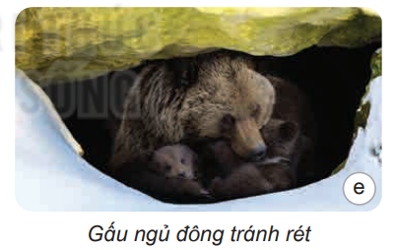
Khi nhiệt độ của môi trường quá thấp, quá cao hoặc thay đổi đột ngột, động vật có thế bị chết nên chúng thường tìm cách tránh:
Khi mùa đông khi nhiệt độ thấp, gấu thường ngủ đông trong hang để tránh rét, cơ thể hầu như không phát triển

Slide 17
Nhiều loại động vật còn di cư như chim én bay đến những vùng ấm áp hơn vào mùa đông và quay trở lại vào mùa xuân khi nhiệt độ ấm trở lại.
Vào mùa xuân, khí hậu ấm áp, con vật lớn nhanh, hoạt động, sinh sản nhiều hơn so với nhiệt độ lạnh của mùa đông…

Slide 18
Nếu đổi nơi sống của chúng cho nhau thì các con vật thường sẽ không thể sống và phát triển được.

Slide 19
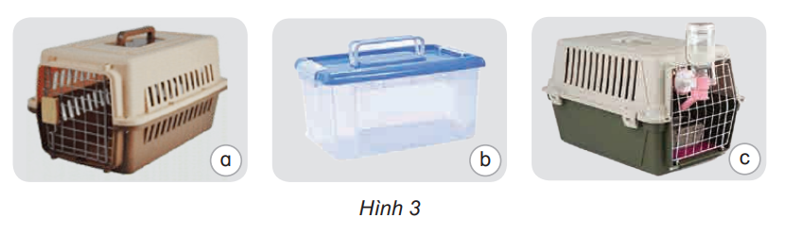
1. Gia đình bạn Khang có chuyến đi du lịch cần đưa con mèo đi cùng. Hãy giúp bạn Khang chọn được chiếc lồng phù hợp ở hình 3. Giải thích sự lựa chọn đó.

Slide 20
Lồng thoáng khí
Lồng nắp kín
Lồng thoáng khí có gắn bình uống nước và khay thức ăn
Chọn hình C

